Slide 1




.NET Conf 2024 – Ukraine
Vladislav Antonyuk
Rostyslav Skrypnyk

Slide 2
World Explorer – uncovering the World with Every Step!
AI-Powered Exploration
Comprehensive Place Descriptions
Nearby Recommendations
Personalized Experience

Slide 3
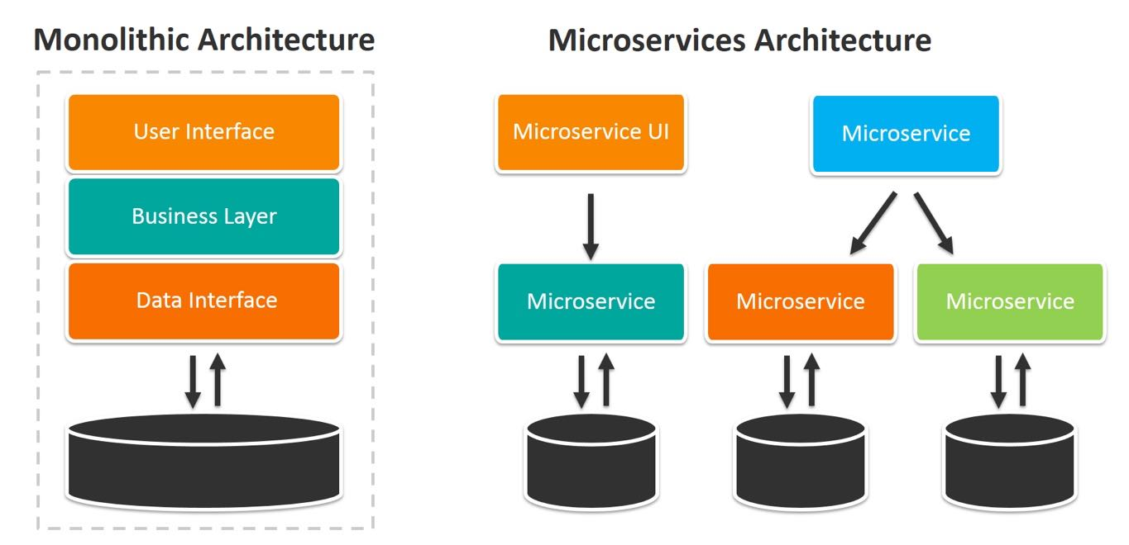
Що таке архітектура програмного забезпечення?
Це рішення щодо загальної структури та поведінки системи
Це рішення, які дорого змінювати
Моноліти | Мікросервіси
Один блок для розгортання | Багато блоків для розгортання
Використовують виклики методів для комунікації | Використовують мережеві виклики для комунікації
Масштабуються, але менш ефективно використовують ресурси | Горизонтально і вертикально масштабовані
Забезпечують негайну консистентність | Забезпечують поступову консистентність

Slide 4
Переваги мікросервісів
Масштабованість
Ізоляція даних
Автономія організації
Незалежне розгортання
Обмеження зони впливу помилок

Slide 5
Мікросервіси спочатку?
Важко визначити межі сервісів
Межі складніше змінити в розподіленій системі
"Ви не повинні починати новий проєкт із мікросервісів, навіть якщо впевнені, що ваш додаток буде достатньо великим, щоб це виправдати.“ – Мартін Фаулер

Slide 6
Переваги монолітів
Спрощене розгортання
Легше управління транзакціями
Зменшення складності порівняно з мікросервісами

Slide 7


Хто використовує моноліти?
Stack Overflow
Shopify

Slide 8
Модульний моноліт
Це підхід до проєктування програмного забезпечення, коли моноліт будується з акцентом на змінювані (і потенційно повторно використовувані) модулі
Це архітектурний шаблон, що структурує додаток на незалежні модулі (компоненти) з чітко визначеними межами

Slide 9
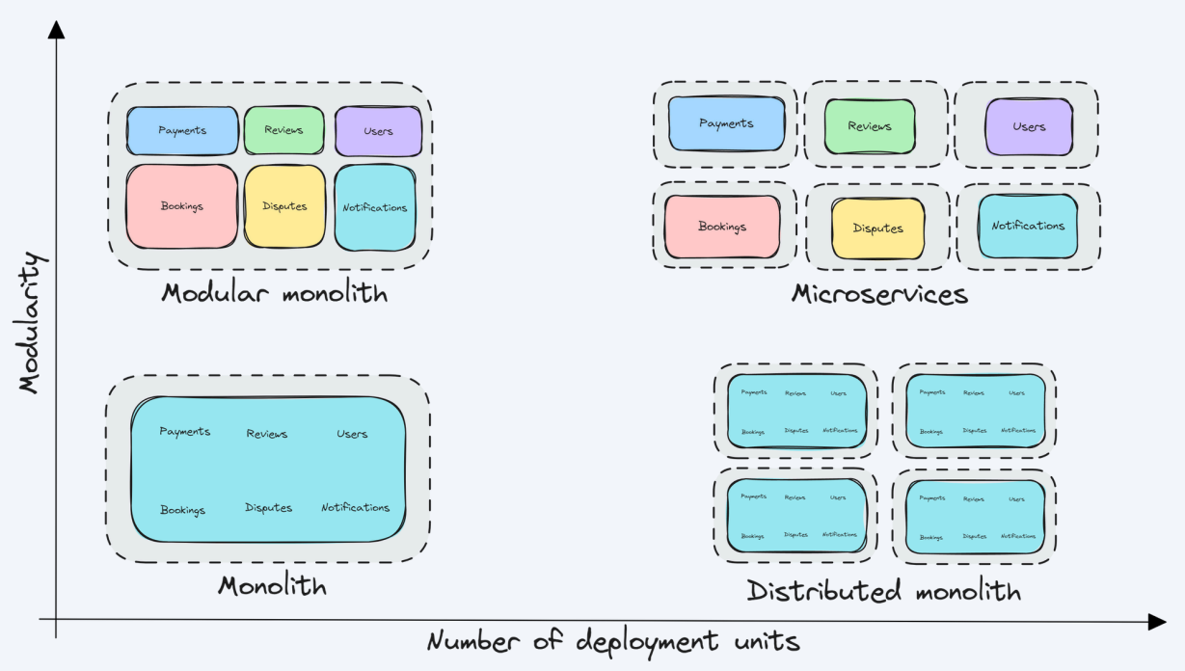
Модульна архітектура

Slide 10
Що таке модуль?
Модулі представляють згуртовані набори функціональності
Кожен модуль можна розглядати як окремий додаток
Модулі повинні бути автономними

Slide 11
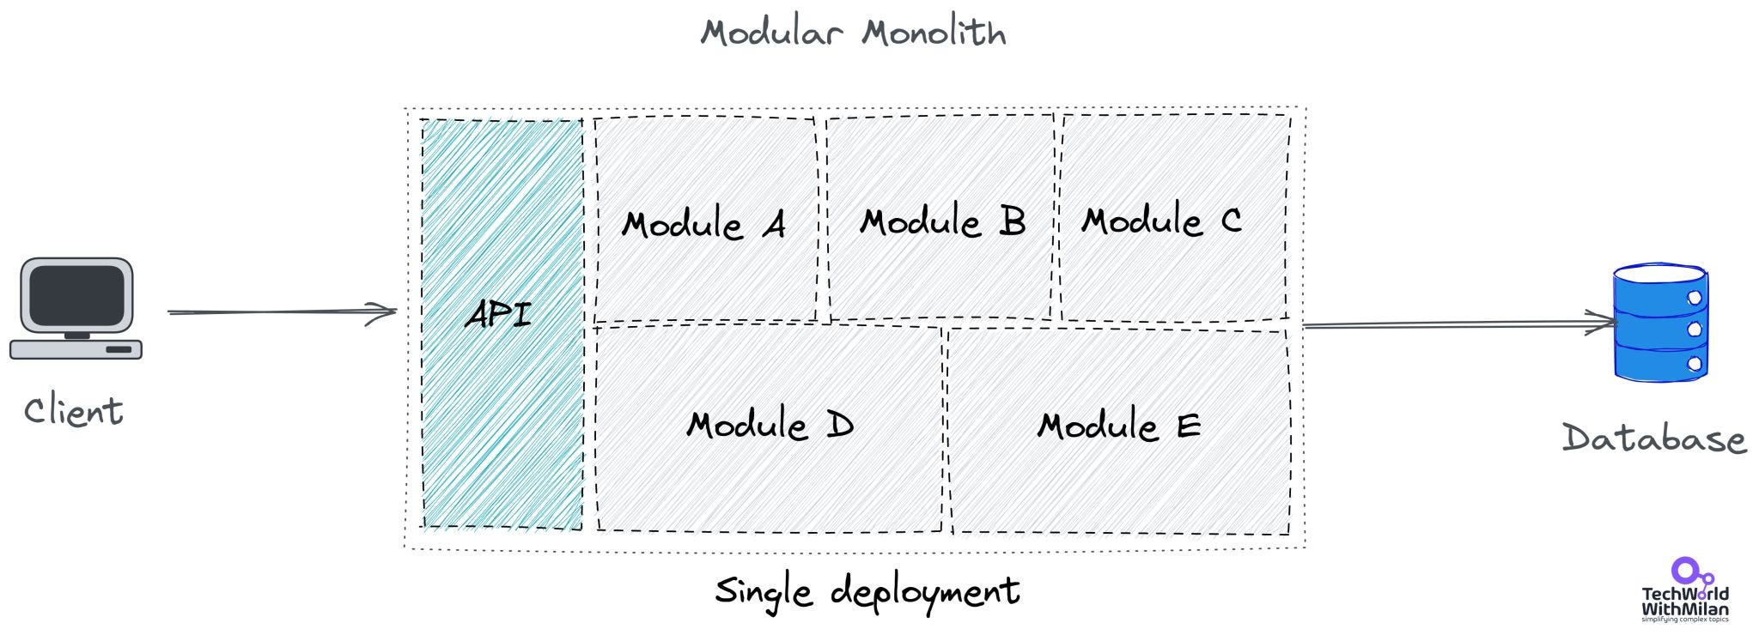
Модульний моноліт

Slide 12
Переваги модульного моноліту
Слабке зв’язування
Спрощене розгортання
Покращена продуктивність
Легший перехід до мікросервісів

Slide 13
Модульна архітектура
Щоб досягти модульної архітектури, модулі повинні:
бути незалежними та змінними
забезпечувати необхідну функціональність
мати чітко визначений інтерфейс для інших модулів

Slide 14
Обмеження модулів
Модулі повинні дотримуватись таких обмежень:
Логічна ізоляція між модулями
Модулі повинні спілкуватися через публічний API
Виклики методів: швидкі, в пам’яті
Обмін повідомленнями: для більш слабкого зв’язування
Дані модулів повинні бути ізольовані в базі даних
Окремі таблиці
Окремі схеми
Окремі бази даних
Різні бази даних

Slide 15
Що робити, якщо потрібні дані іншого модуля?
Використовуйте прямі виклики через публічний API
Використовуйте обмін повідомленнями
Виконуйте копіювання даних

Slide 16

Q&A

Slide 17
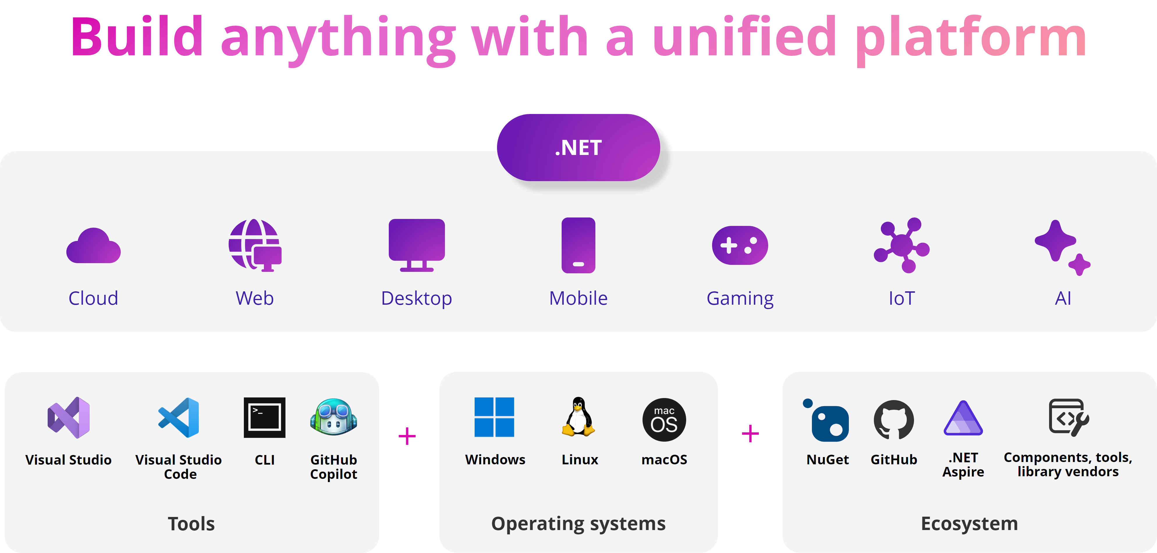
Огляд новинок .NET 9
https://devblogs.microsoft.com/dotnet/announcing-dotnet-9/

Slide 18
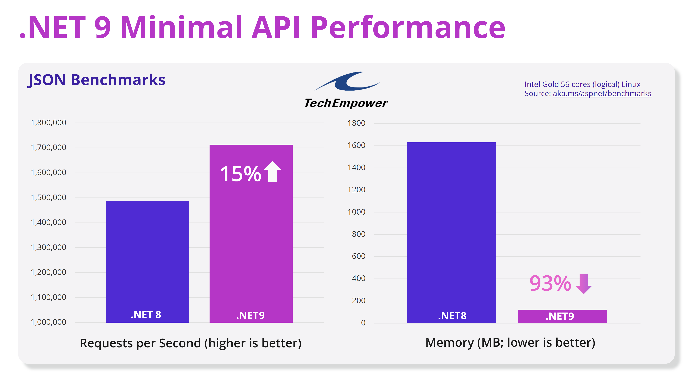
Огляд новинок .NET 9
https://devblogs.microsoft.com/dotnet/performance-improvements-in-net-9/

Slide 19
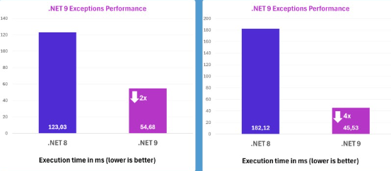
Огляд новинок .NET 9
Покращення продуктивності в Exceptions

Slide 20
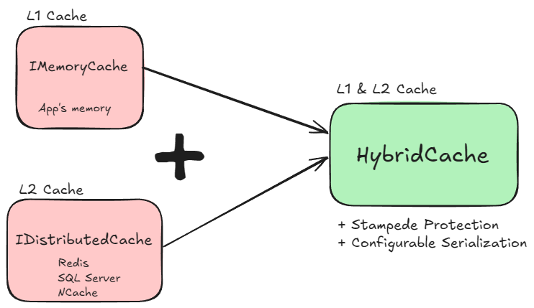
Огляд новинок .NET 9
Новий HybridCache

Slide 21
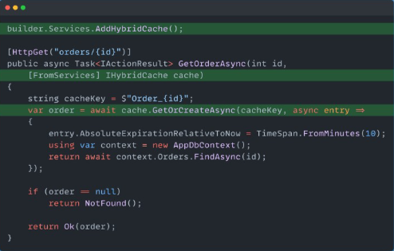
Огляд новинок .NET 9
Новий HybridCache

Slide 22
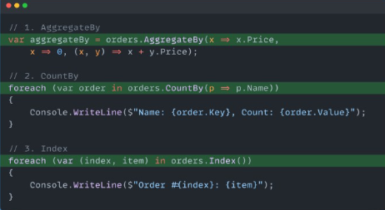
Огляд новинок .NET 9
Нові LINQ методи

Slide 23
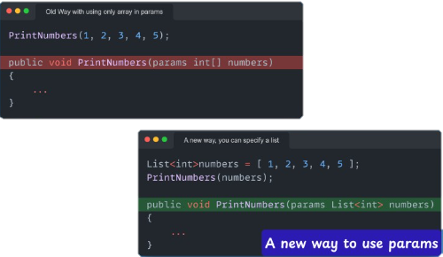
Огляд новинок .NET 9
C# 13 Params Collection

Slide 24
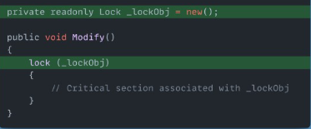
Огляд новинок .NET 9
C# 13 новий клас Lock

Slide 25
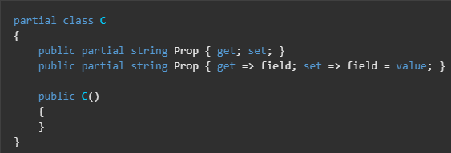
Огляд новинок .NET 9
C# 13 Partial Properties

Slide 26
Q&A

Slide 27
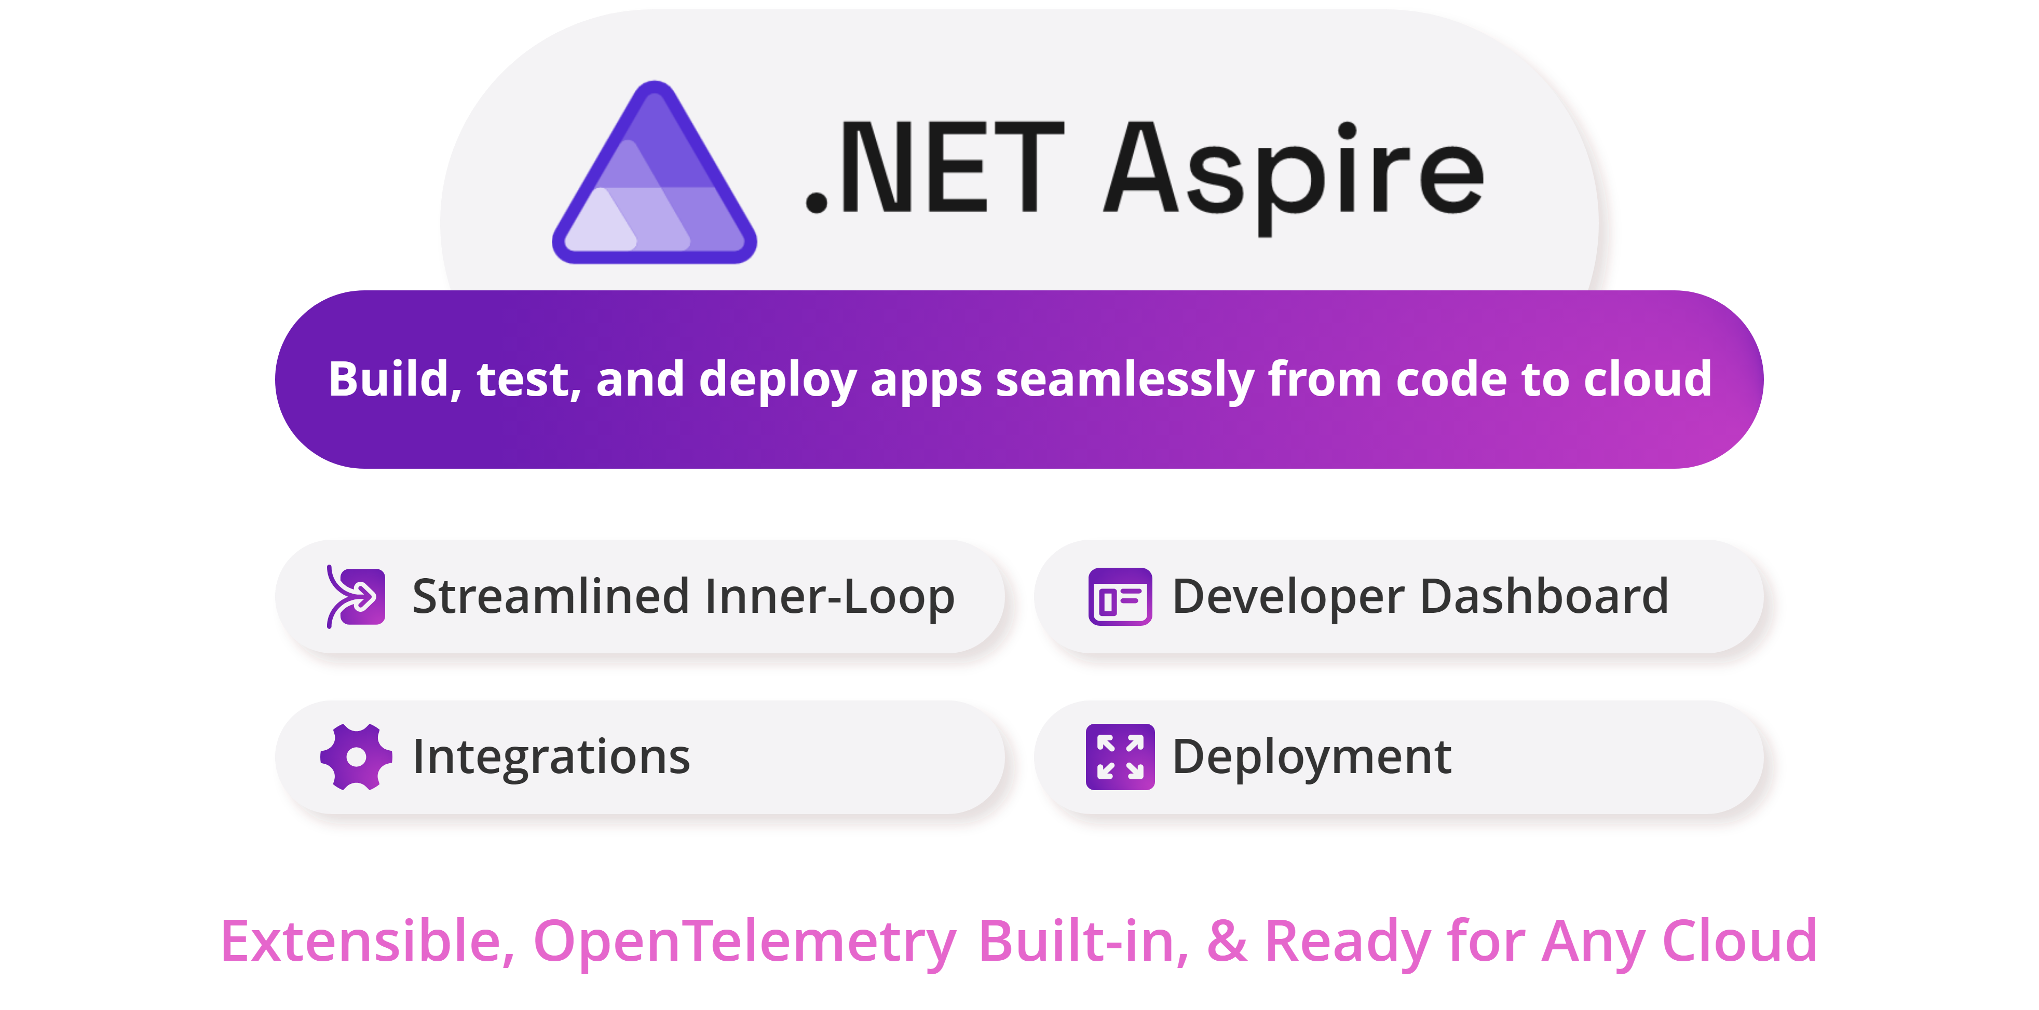
Представлення .NET ASPIRE

Slide 28
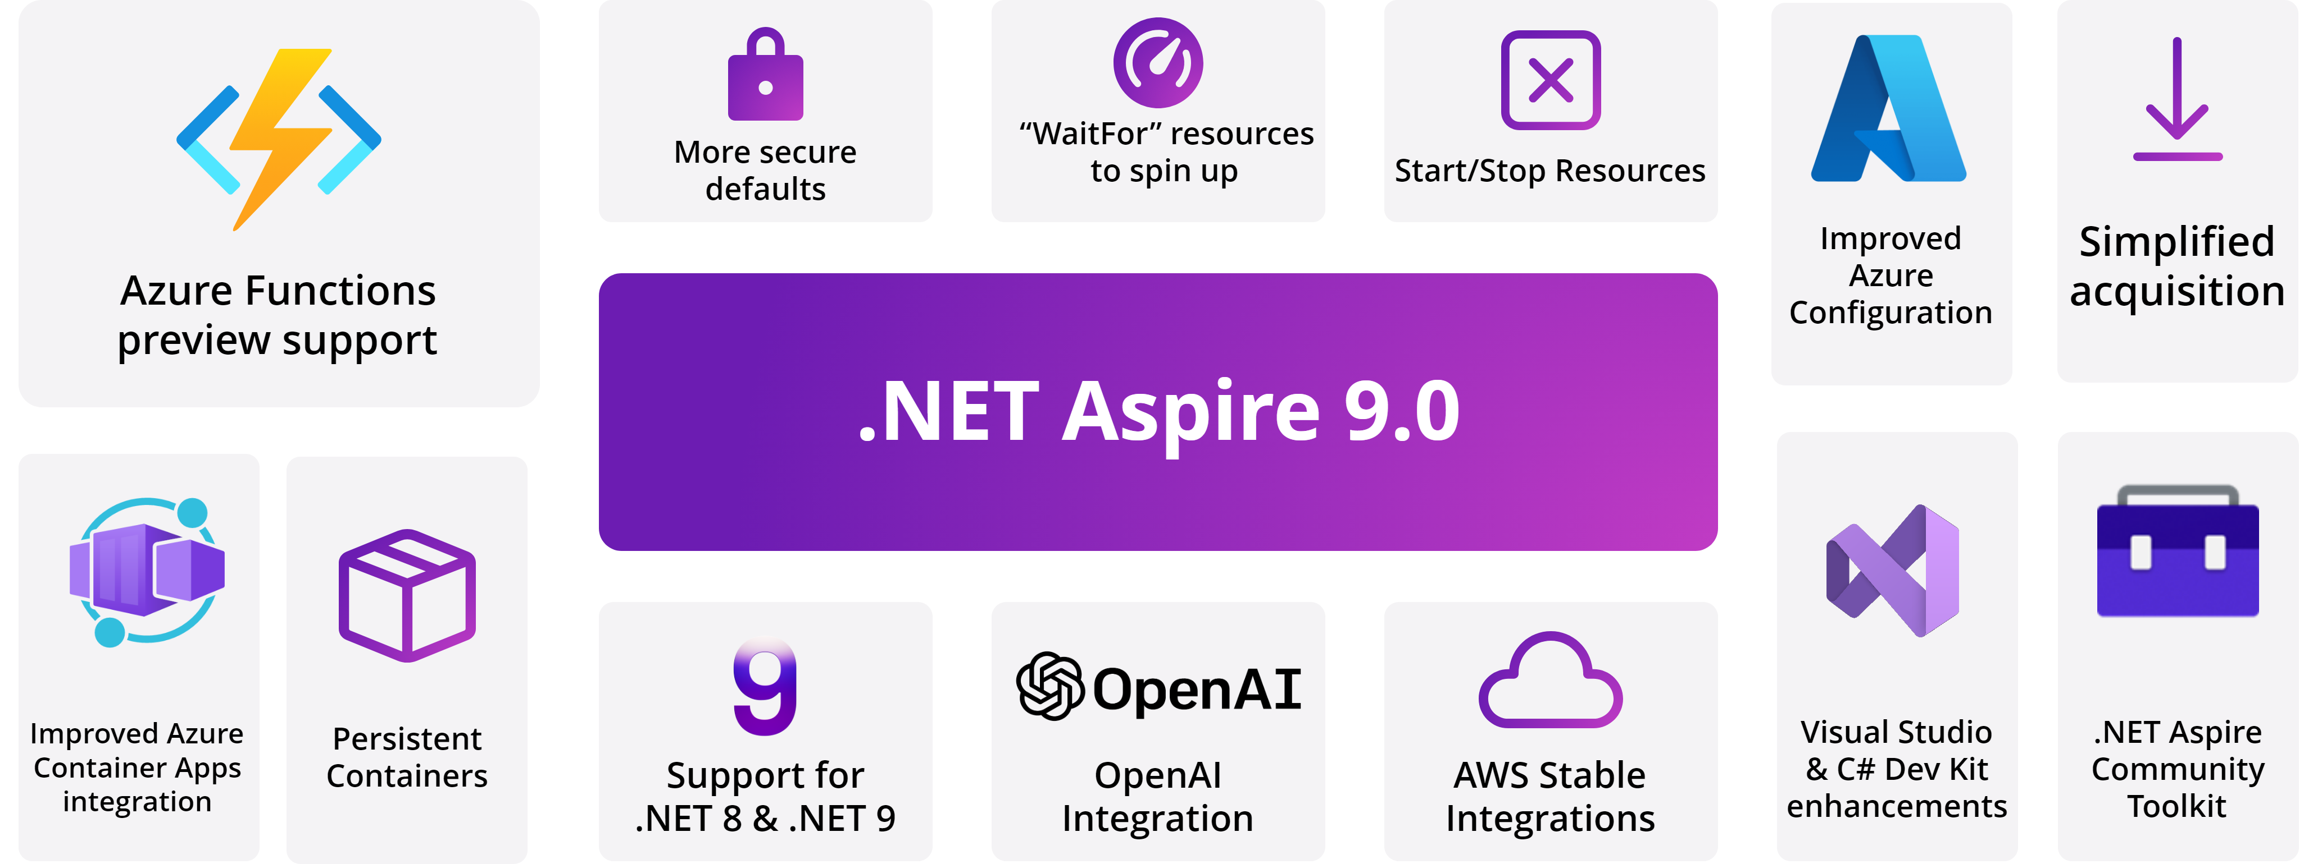
Представлення .NET ASPIRE

Slide 29
Q&A

Slide 30

EF Core та Spatial Data

Slide 31
Q&A

Slide 32



Кросплатформні фреймворки для UI
.NET MAUI | Uno Platform | Avalonia UI

Slide 33
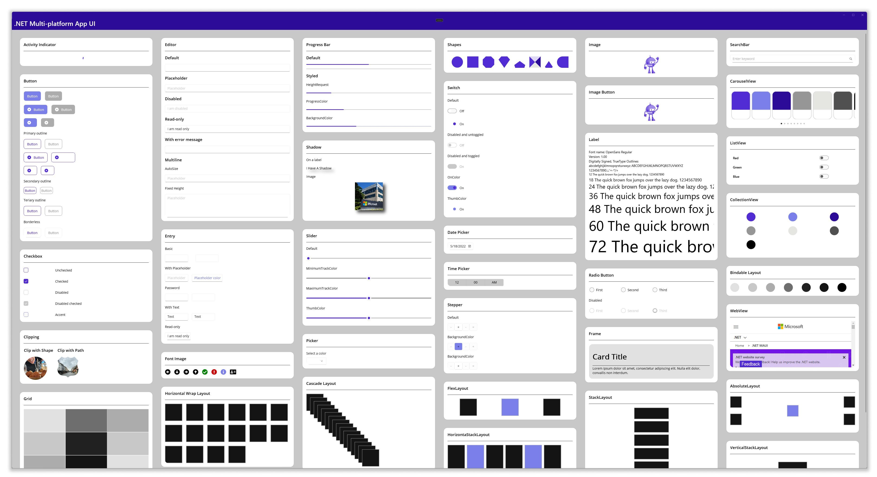
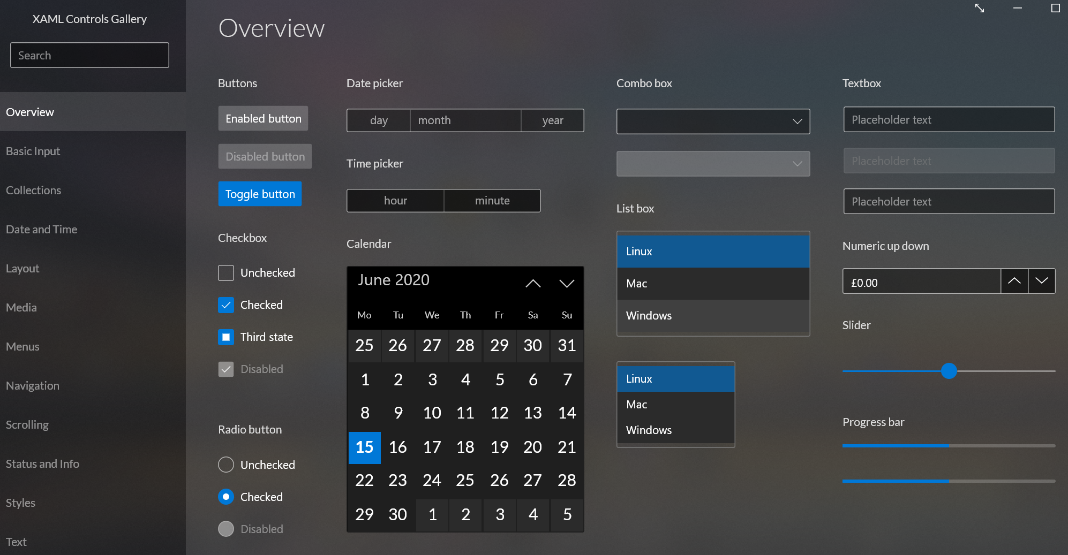
Кросплатформні фреймворки для UI

Slide 34
Кросплатформні фреймворки для UI
.NET MAUI
Uno Platform – .NET MAUI Embedding
Avalonia UI – AvaloniaMauiHybrid

Slide 35
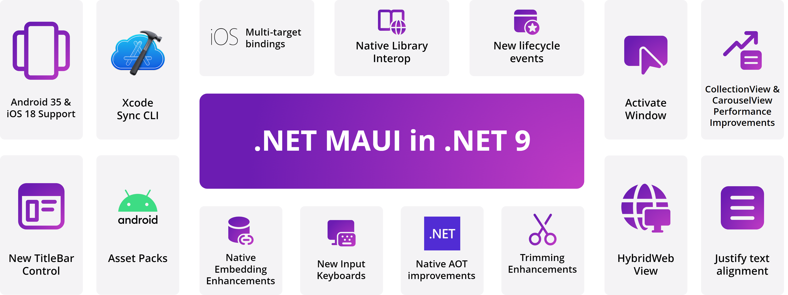
Кросплатформні фреймворки для UI

Slide 36
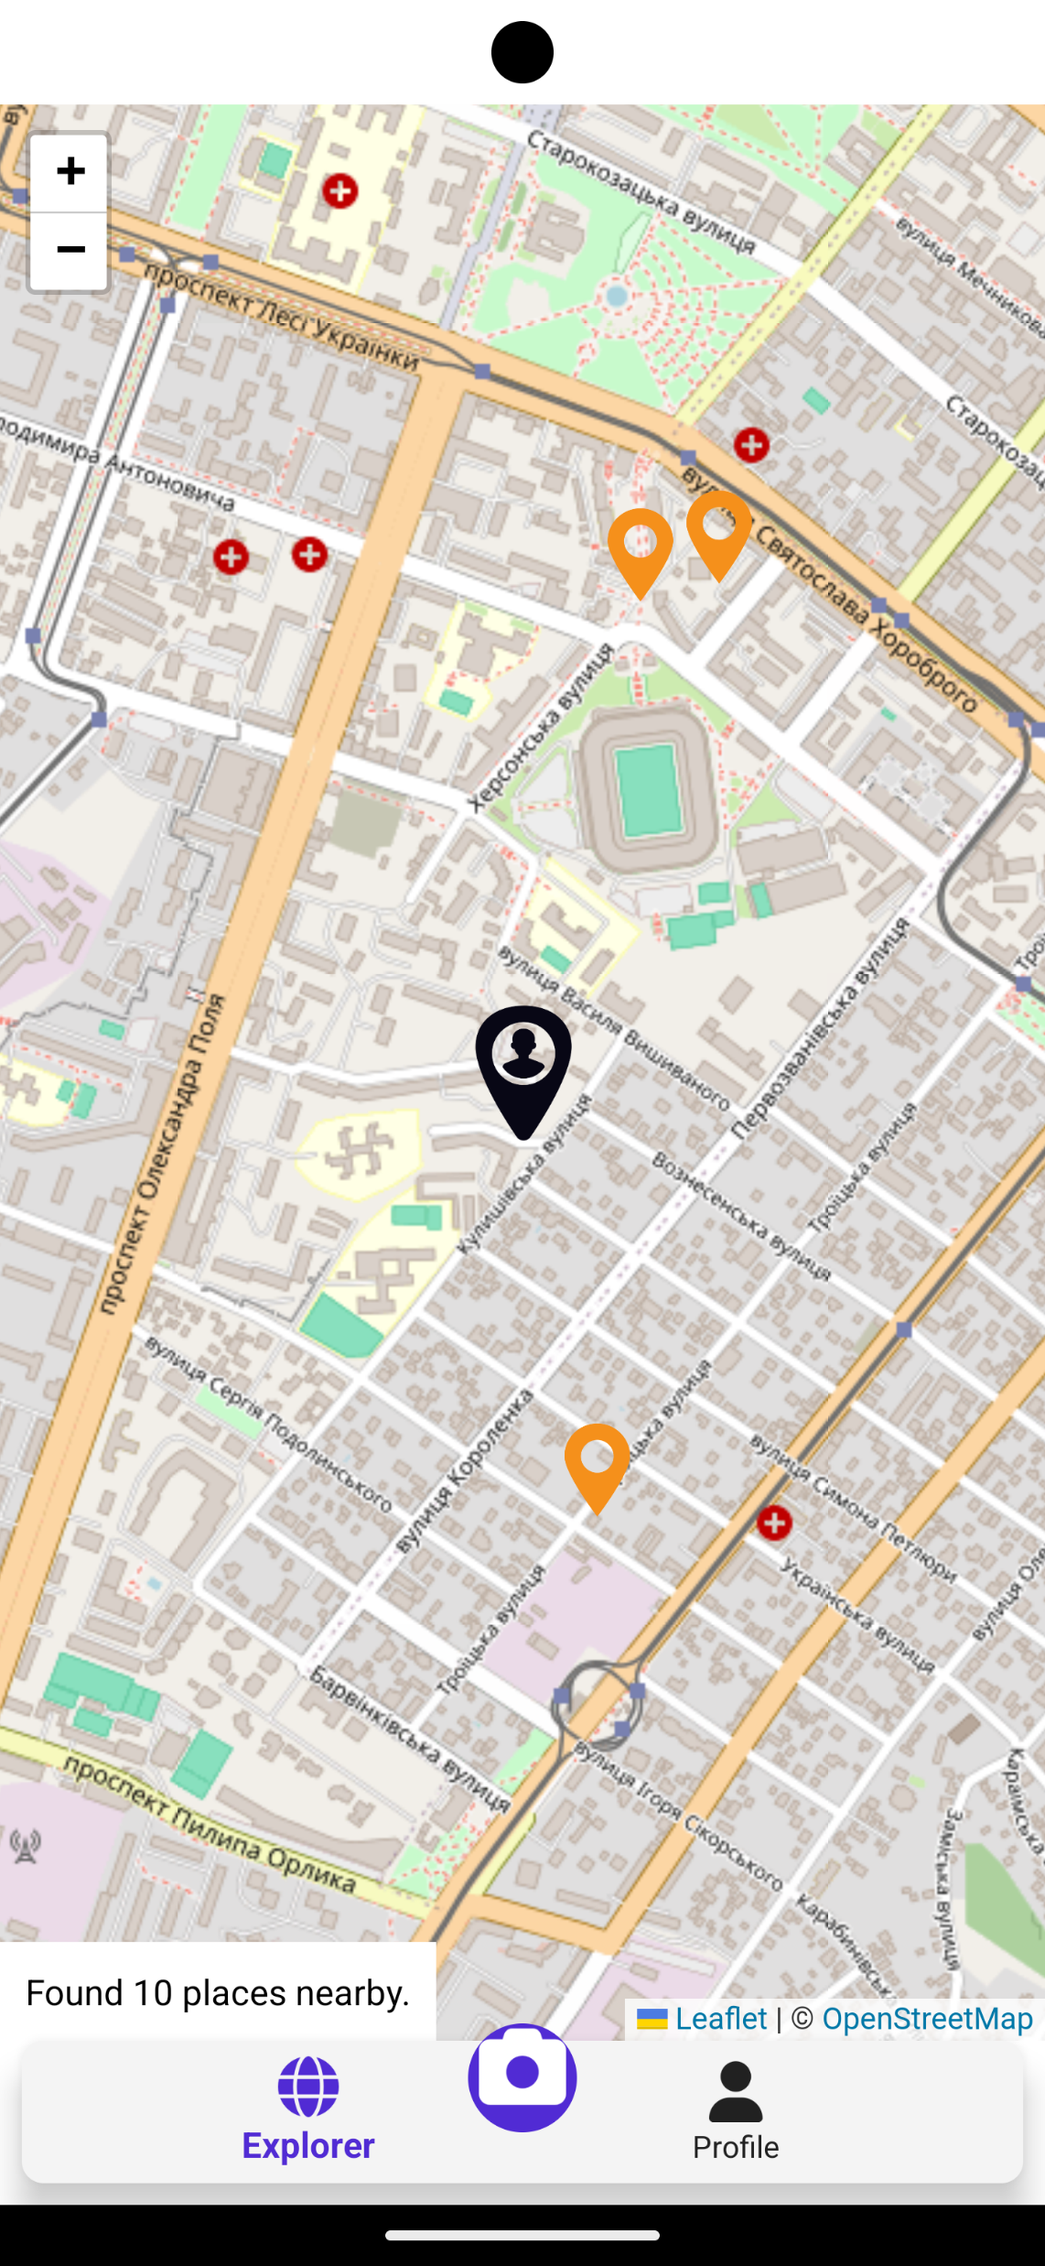
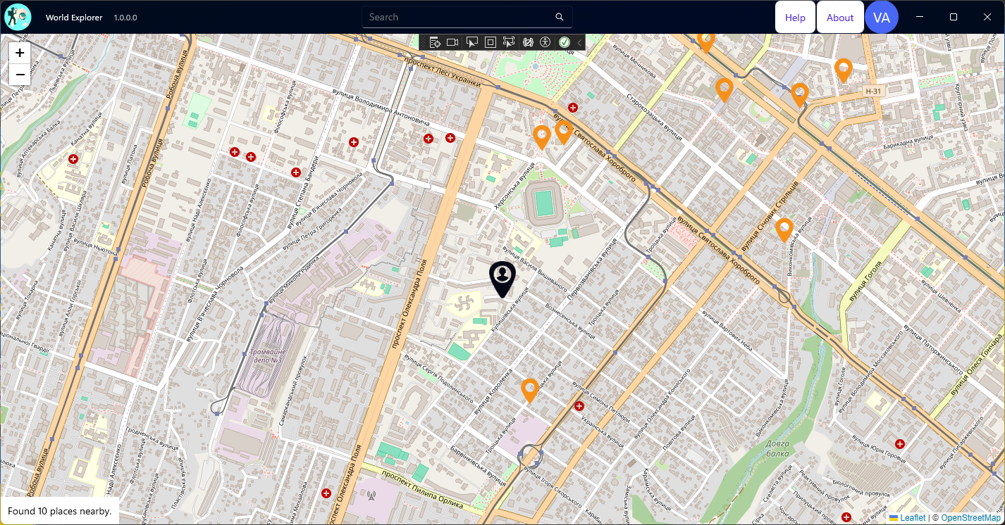
World Explorer – Map Control

Slide 37
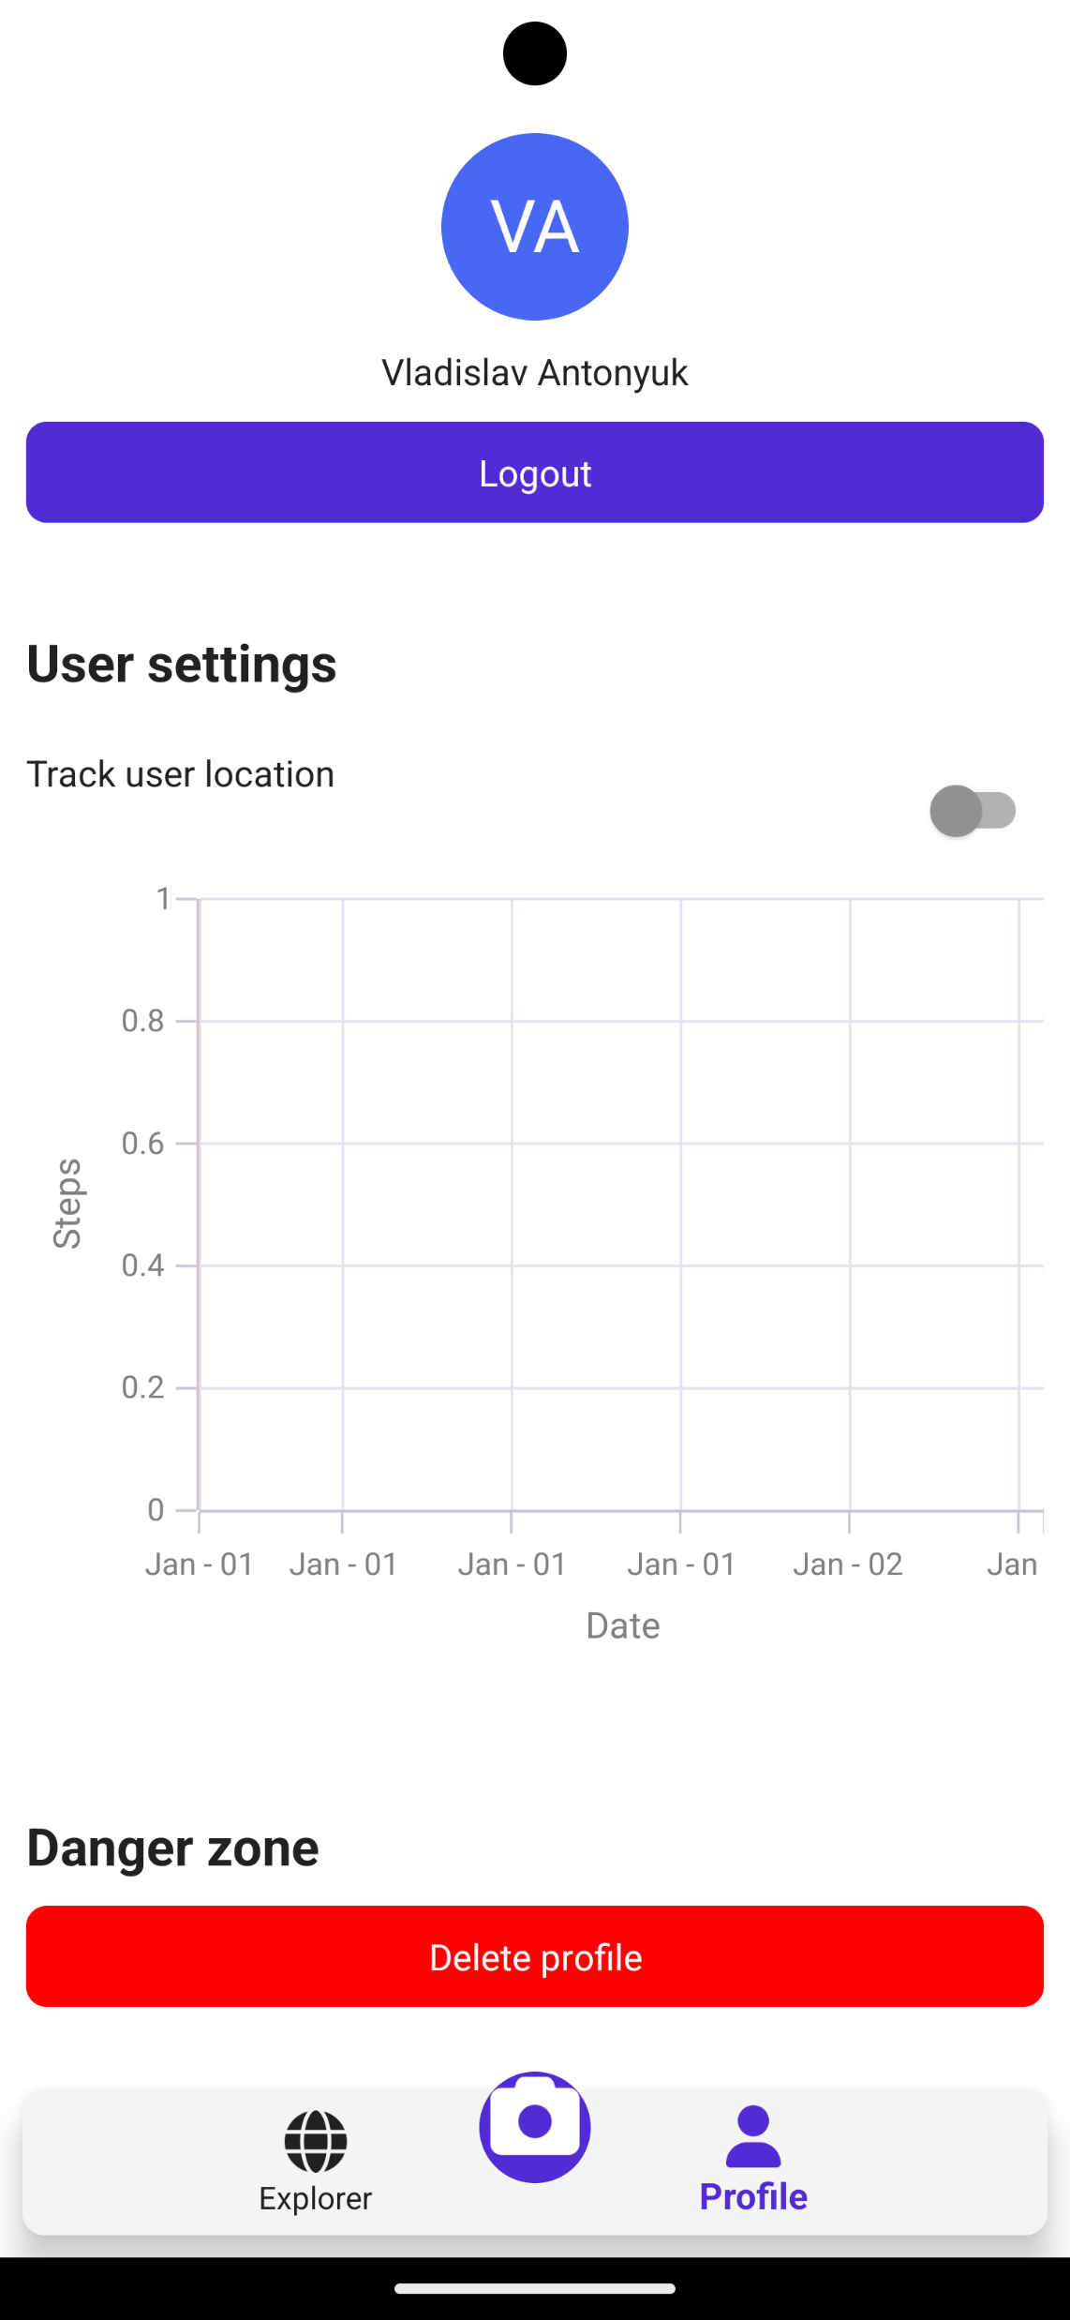
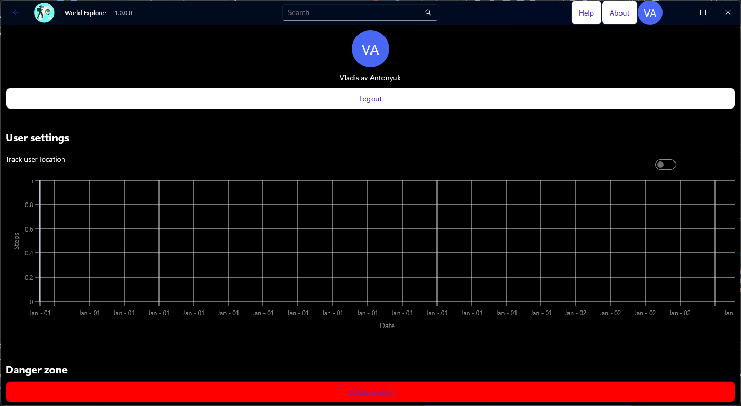
World Explorer – Light and Dark Theme

Slide 38
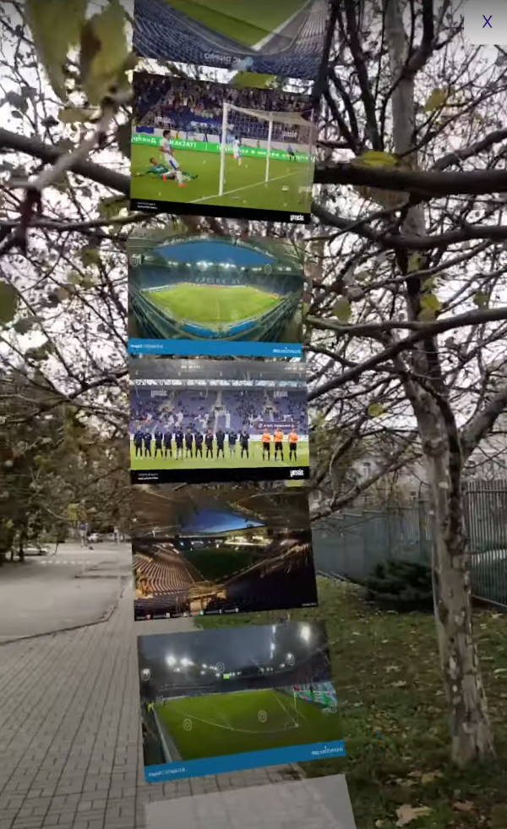
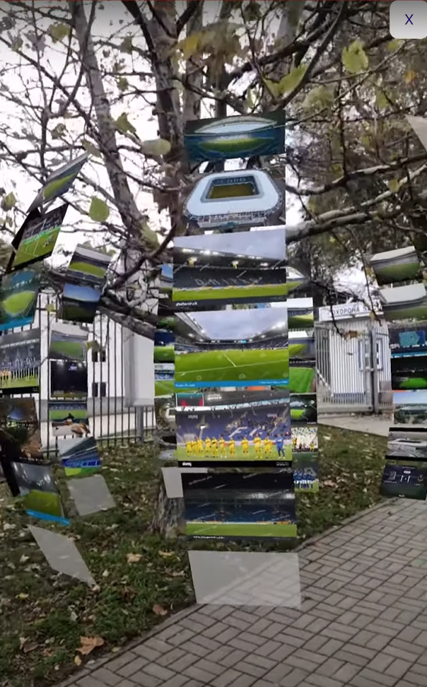
World Explorer – ARView control

Slide 39
Q&A

Slide 40
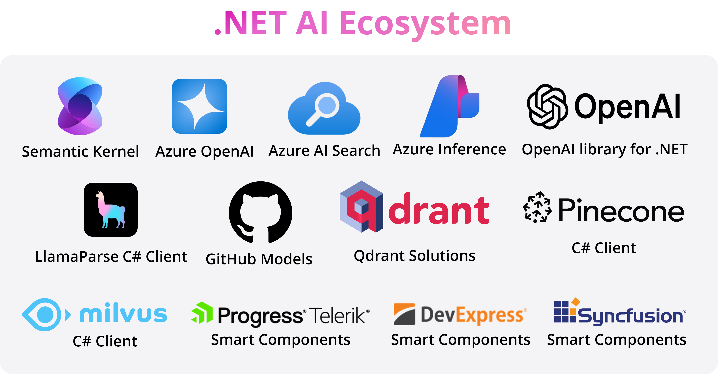
Штучний інтелект та .NET

Slide 41
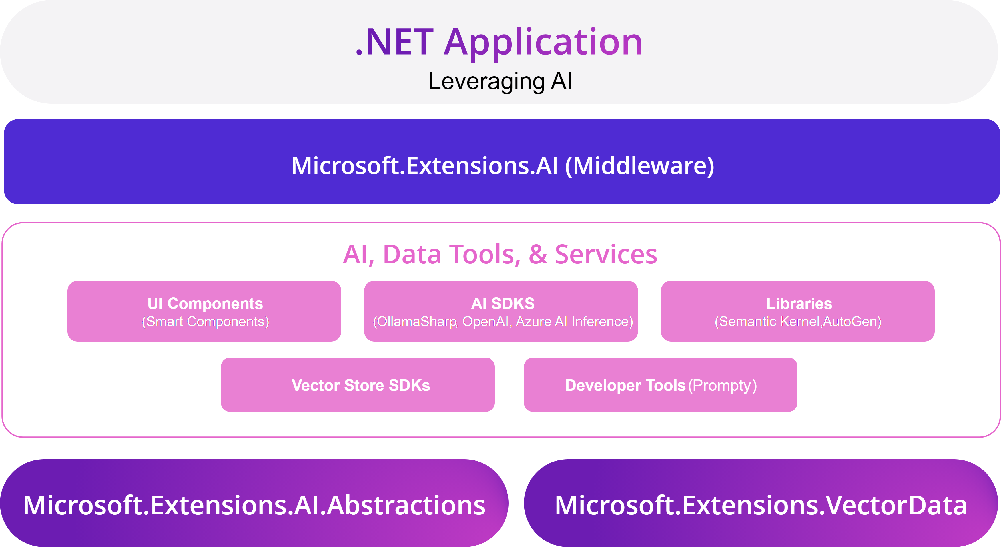
Штучний інтелект та .NET

Slide 42
Q&A

Slide 43

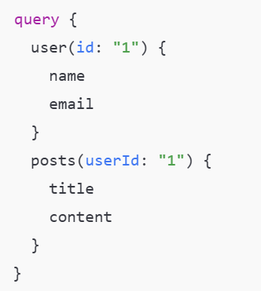
GraphQL в .NET

Slide 44
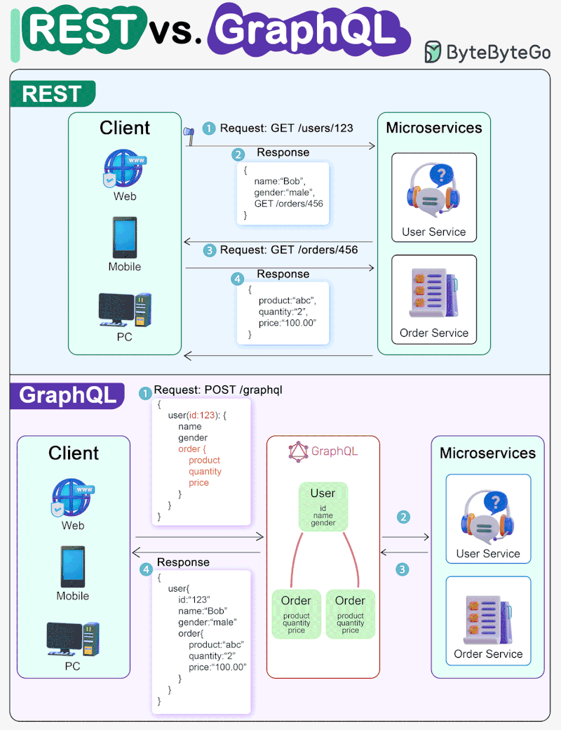
GraphQL vs REST API
REST API | GraphQL
Кожен ендпоінт відповідає за певний ресурс. Використовує HTTP методи (GET, POST, PUT, DELETE). | Один ендпоінт для всіх запитів, клієнт формує запит під свої потреби.
Для різних даних потрібно кілька запитів до різних ендпоінтів. | Кілька запитів об’єднуються в один, дані вибираються вибірково.
Повертає фіксований набір даних, навіть якщо потрібна лише частина. | Клієнт запитує лише ті поля, які потрібні, без зайвих даних.
Передає всі дані ендпоінта, навіть якщо клієнту потрібно лише кілька полів. | Передає тільки запитані поля, що зменшує обсяг даних.
Немає жорсткої типізації, зміни на сервері можуть вплинути на клієнтів. | Чітко визначена схема з перевіркою запитів та відповідей.

Slide 45
Q&A

Slide 46
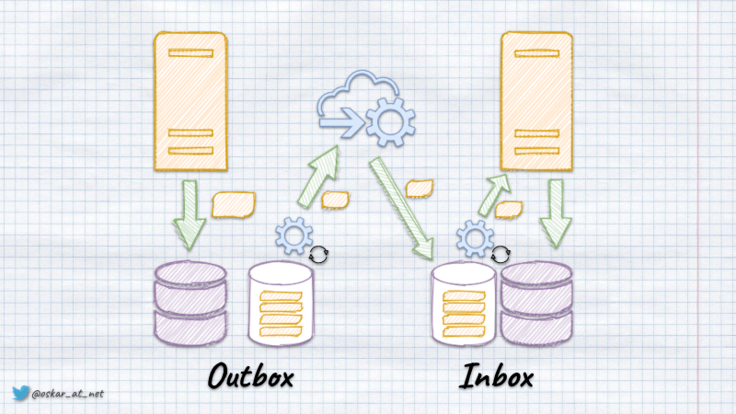
Механізми Inbox/Outbox

Slide 47
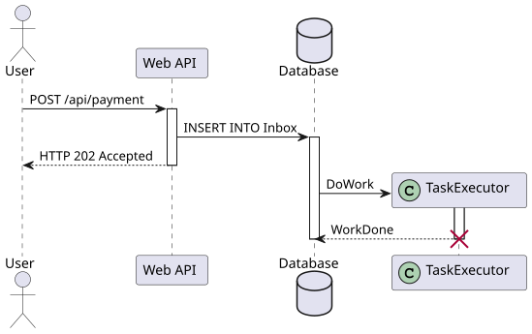
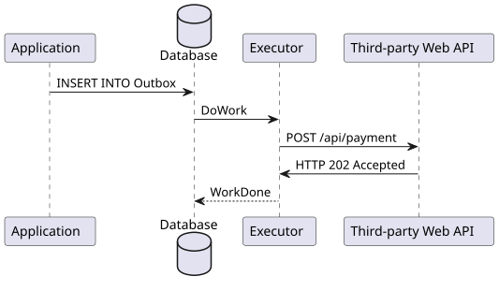
Механізми Inbox/Outbox
Outbox | Inbox
Гарантує, що повідомлення було успішно надіслано принаймні один раз. | Гарантує, що повідомлення було успішно отримано принаймні один раз.

Slide 48
Q&A

Slide 49

Розгортання та випуск в маркетплейси

Slide 50
Links and Samples
World Explorer
Modular Monolith Architecture
.NET 9 Overview
.NET Aspire docs
Spatial Data
.NET MAUI docs
.NET AI Overview
Strawberry Shake Graph QL

